Slide 1

Juan Antonio Vargas
Hugo Sánchez
Francisco Alberto Bautista

Slide 2
ÍNDICE
Introducción a la empresa.
Herramientas utilizadas.
Tareas de Juan Antonio.
Tareas de Hugo.
Tareas de Francisco.
Conocimientos adquiridos.
Valoración.

Slide 3

INTRODUCCIÓN A LA EMPRESA
Viewnext es una empresa de servicios de tecnología de la información del grupo IBM en España especializada en servicios de gestión y desarrollo de aplicaciones e infraestructuras.

Slide 4




HERRAMIENTAS UTILIZADAS

Slide 5
JUAN ANTONIO
9 - 12 de enero: hice los cursos de formación obligatorios de la empresa sobre prevención de riesgos laborales, seguridad de la información e introducción a la gestión ambiental.
16 - 19 de enero: hice dos cursos de formación, uno de jQuery y otro de Git y Git Flow.
23 - 26 de enero: hice los cursos de Spring y decidimos el proyecto y las tecnologías a usar.
30 - 2 de febrero: hice un CRUD con java y Spring Boot.
6 - 9 de febrero: diseñé la base de datos del proyecto, y me puse con el back de la landing page.
13 - 16 de febrero: hice el back de la página para los detalles de cada producto.
20 - 23 de febrero: hice las páginas de las categorías, tanto el back como el front, y corregí un método deprecado del sprint anterior y un problema con la clase Usuario.
6 - 9 de marzo: hice el back de la parte de editar el perfil de usuario.

Slide 6

HUGO
Las primeras semanas fueron de recogida de equipo, de adaptación a las plataformas, y de hacer los cursos de forma online.
Las siguientes semanas fueron de incorporación a las oficinas, reuniones y preparaciones del equipo para ver cómo hacíamos el proyecto.
Las semanas ya de proyecto hasta día de hoy han sido de trabajo en equipo llevando a cabo el desarrollo y programación de la página web.

Slide 7

HUGO
Me he dedicado mayormente al desarrollo de nuestra web (GAME OVER) tanto de parte frontend como backend. Al principio comencé tratando solo frontend, debido a que estuve con la parte de hacer la estructura básica de la web. Después le apliqué el estilo a la página mucho más detallado y algunas animaciones y efectos. De parte back, estuve tratando la del LogIn, la de modificar los datos el perfil del cliente y la de listar los productos en la landing page, a las que se terminaron a medias o fueron llevadas por otros compañeros después al hacer las reparticiones de las tareas mejor. Individualmente, estuve haciendo el backend de la sección del perfil del cliente, y con la que estoy ahora en desarrollo, la de las valoraciones, puntuaciones y reseñas que pueden añadir los usuarios.

Slide 8
FRANCISCO
Tras un periodo de realización de cursos de formación enfocados a la actividad a realizar, principalmente durante el periodo de dual me he dedicado al desarrollo del backend de una aplicación web (tienda de videojuegos) con el framework de Java Spring Boot. Trabajando junto a los compañeros de clase como de Cesur. Hemos desarrollado el proyecto en la parte back con Spring Boot y MySql, al mismo tiempo, hemos puesto en práctica metodologías de organización ágiles (Scrum) para la organización del trabajo intercambiando entre todos los distintos papeles (Scrum Master, Product Owner). que forman parte de la metodología Scrum, así como la realización de reuniones y dailies para el seguimiento del proyecto.
Para el despliegue de la aplicación se ha usado Amazon AWS, con el que hemos probado los distintos estados del desarrollo de la aplicación.

Slide 9

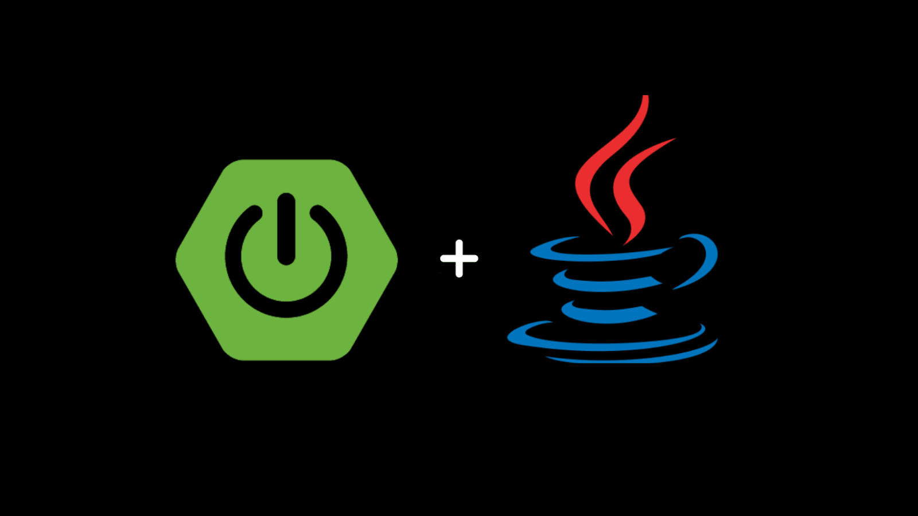

CONOCIMIENTOS ADQUIRIDOS
JAVA SPRING BOOT
METODOLOGÍA AGILE
JQUERY
GIT

Slide 10

VALORACIÓN

